Slide 1
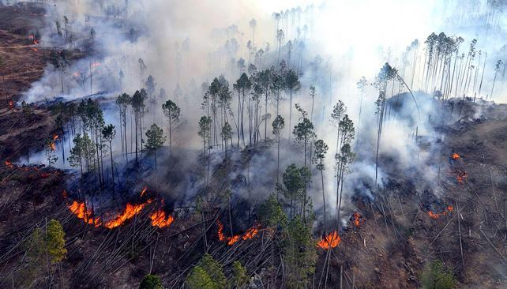
Jornadas Nacionales de incendios Forestales
Villa Gral. Belgrano
28 y 29 de noviembre de 2015

Slide 2
Analisis post-incendios
Ejemplos
Incendio del 6 al 12 de septiembre de 2013 en la región Sol de Mayo
Incendio del 8 y 9 de agosto de 2015 en el Parque Nacional Quebrda del Condorito

Slide 3
Objetivos de la presentacion
Proponer una rutina de análisis post-incendio para registrar, en un informe resumido, los siguientes aspectos:
1. Información LANDSAT
1.1 Fecha del incendio
1.2. Ubicación geográfica
1.3 Hora de inicio
1.4 Duración del incendio
1.5 Ancho de la traza incendiada
1.6 Largo de la traza

Slide 4
2 Situación meteorológica. Breve descripción
2.1 Imágenes GOES 13. Nubosidad.
2.2 Presión en superficie o líneas de corriente en 850 hPa
2.3 Sondeos aerológicos. Velocidad del viento. Humedad ambiente. Corrientes convectivas por insolación . Penetración de corrientes convectivas por el fuego
2.4 Humedad del suelo. Precipitación en los 15 días anteriores

Slide 5
3. Actuación de los Bomberos Voluntarios de Villa Gral. Belgrano
3.1. Posible origen del fuego. Tipo de ataque al fuego. Detalle de la actuación. Comentarios de los bomberos que estuvieron en el operativo
4. Tipo de combustible
4.1 de la zona de inicio
4.2. de los alrededores.

Slide 6
Introducción
Sistemas báricos

Slide 7
º
A
B
A

Slide 8
Aire seco con cielo despejado y como se comprime al descender
se forma una zona caliente sobre la capa superficial
Aire frio y humedo cielo cubierto o nublado
∂
∂
∂
A
B

Slide 9
º
A
B
A

Slide 10
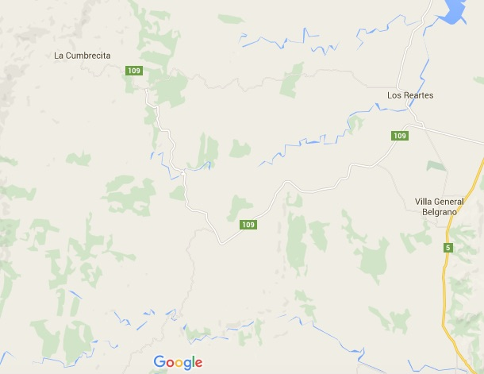
El gran incendio de Sol de Mayo
La Cumbrecita
Veamos como se aplica al análisis del gran incendio de sol de Mayo
Los Reartes
Villa Gral Belgrano
Zona del incendio
60.000 ha
600Km²

